Slide 1
Základy animace
VY_32_INOVACE _GRAF_20
Počítačová grafika

Slide 2
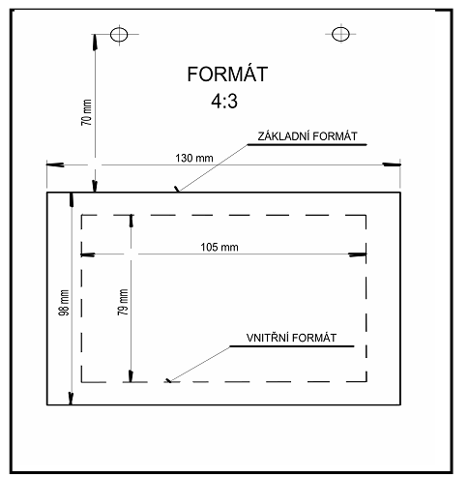
Formát kresby
Než začneme kreslit, musíme si na pauzovací papír nakreslit základní formát v poměru stran 4:3 – plocha obrazovky.
Je nutné počítat s ořezáním obrazu v televizoru

Slide 3
Murtfáze
Je označení pro ty fáze, které se po určitou animační dobu nemění.
Je to druhá vrstva položena na základním formátu. Jedná se o pozadí vyjádřeno jednoduchou kresbou (terén, horizont a všechny důležité objekty, kterých se týká samotný pohyb akčních fází).

Slide 4
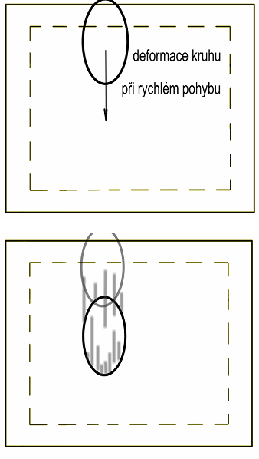
Kreslení fází pohybu
obrazová frekvence na televizní obrazovce je 25 oken (fází - obrázků) za vteřinu.
rychle se pohybující předmět působí deformovaně a sice ve směru pohybu se protahuje.
čím rychlejší je pohyb, tím vzdálenosti mezi fázemi se zvětšují

Slide 5
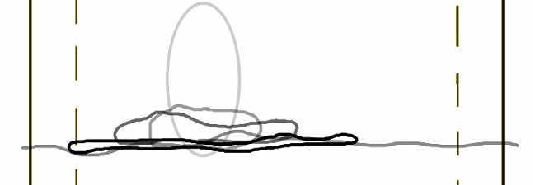
Dopad objektu
Při dopadu předmětu dochází k deformaci dle zákonů fyziky – akce a reakce, setrvačnosti apod.
Čím větší rychlost (akce), tím větší deformace (reakce).

Slide 6
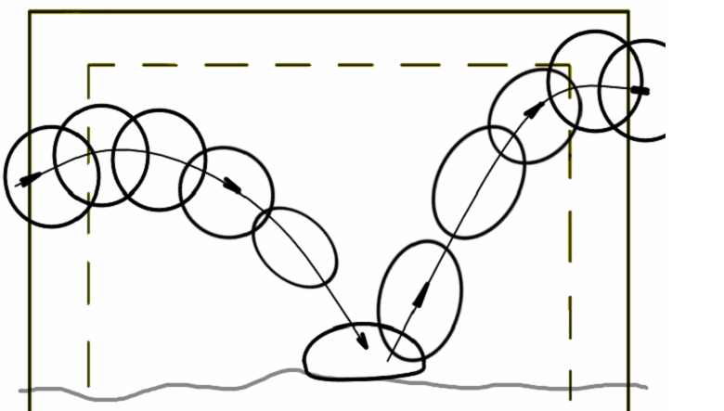
Pomocná kresba
Při kreslení na pauzovací papír nepřistupujeme přímo, ale přes pomocnou kresbu.
Na volné listy pauzovacího papíru si nakreslíme animovaný objekt a obkreslujeme jej tak dlouho, dokud nejsme zcela spokojeni.

Slide 7
Další způsoby animace
Oproti kresleným animacím musíme začít od popisu technického zařízení.
K dispozici potřebujeme animační stůl, jehož základem je pracovní deska - sklo.
Na této ploše se provádí hlavní hra.
Pod sklem je položeno pozadí, které musí mít možnost samostatného nasvícení.
Toto pracoviště slouží k výrobě poloplastických a ploškových filmů.

Slide 8
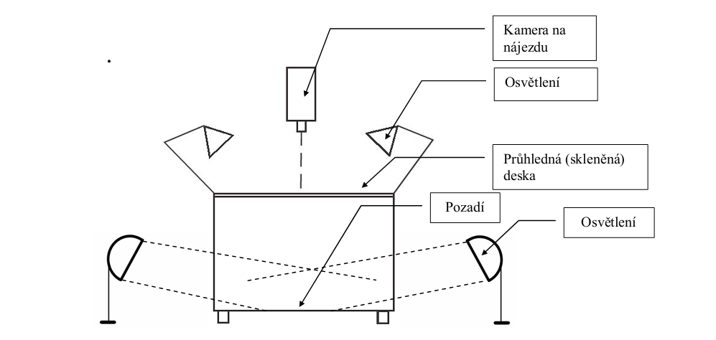
Schéma pracoviště s kamerou

Slide 9
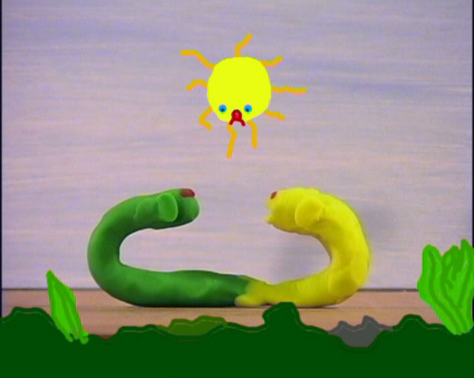
Postup animace
Nejprve si označíme formát na skleněné podložce, tak aby v kameře nebyl vidět.
Po vypnutí automatiky u kamery, zaostříme a nastavíme obraz podle potřeby.
Zaostřování kontrolujeme na obrazovce počítače.
Nakonec na aktivní část podložky umístíme předměty, které nám budou sloužit k animaci

Slide 10
Použitá literatura
DOJČAR, Zdeněk. Barva. Brno. Vysoké učení technické v Brně, 2003.
KAPOUNOVÁ, Jana. Zpracování grafických informací. Ostrava: Ostravská univerzita v Ostravě, 2002.
KOSTOLÁNYOVÁ, Kateřina. Úvod do multimédií: (grafika, hudba a zvuk). Vyd. 1. Ostrava: Ostravská univerzita, Pedagogická fakulta, 2003, 54 s. Systém celoživotního vzdělávání Moravskoslezska. ISBN 80-704-2924-0.
NAGYOVÁ, Ingrid. Audiovizuální prostředky. Ostrava: Ostravská univerzita v Ostravě, 2004.
NOGA, Pavel a Marek KOLASA. Grafické zpracování informací (Desk Top Publishing). Vyd. 1. Ostrava: Ostravská univerzita, Pedagogická fakulta, 2003, 50 s. Systém celoživotního vzdělávání Moravskoslezska. ISBN 80-7042-947-X.
ŠTEFAN, Radim a Dalimil KOUTEK. Digitální zpracování a animace. Vyd. 1. Ostrava: Ostravská univerzita, 2003, 46 s. Systém celoživotního vzdělávání Moravskoslezska. ISBN 80-704-2917-8.
ŠTEFAN, Radim. Zvuk a počítače. Ostrava: Ostravská univerzita v Ostravě, 2002.

